Slide 1

Analyse Stratégique AfriMarket
6 mois d'activité commerciale — Présentation à la Direction Générale
Direction Data & Analyse — Juillet 2026

Slide 2
01 Contexte & objectifs
02 Méthodologie & qualité des données
03 Performance globale
04 Analyse par catégorie
05 Analyse géographique
06 Analyse marketing
07 Analyse clients
08 Recommandations stratégiques
09 Plan d'action & conclusion
Sommaire

Slide 3
CONTEXTE
Une entreprise en croissance, des signaux à clarifier
● AfriMarket est un e-commerce panafricain actif dans 8 villes d'Afrique francophone, sur 4 catégories : Électronique, Mode, Beauté, Maison.
● La direction observe des variations de chiffre d'affaires, un taux de retour préoccupant, des dépenses marketing élevées et des écarts de performance entre villes.
Objectif de l'analyse
Produire une analyse stratégique complète, fondée sur 6 mois de données commerciales, pour permettre à la direction de prioriser ses décisions : où investir, quoi corriger, et comment améliorer la rentabilité et la fidélisation client.
Contexte & objectifs
3

Slide 4
MÉTHODOLOGIE
Des données réelles, avec leurs imperfections
10 100 commandes brutes auditées → 10 000 commandes propres et fiables (df_clean)
100
632
608
614
commandes dupliquées
prix unitaires négatifs
quantités nulles
remises négatives
supprimées (id_commande unique)
≈97% figés à -50 (code d'erreur) → imputés par la médiane du produit
incohérentes business → imputées par la médiane de la catégorie
constante -0.10 (inversion de signe) → valeur absolue
● Incohérences orthographiques et de casse harmonisées (villes, catégories, statuts).
● Hypothèse documentée : marge brute = 45% du CA (coût de revient non fourni dans les données).
Méthodologie
4

Slide 5
PERFORMANCE GLOBALE
Une activité saine, un signal de qualité à traiter
2 670 519
1 070 207
272
1.9%
8.2%
1 772
Chiffre d'affaires total
Profit net estimé
Panier moyen
Taux d'annulation
Taux de retour
Clients actifs
● L'activité est globalement saine : le taux d'annulation reste très faible (1,9%).
● Le taux de retour (8,2%) mérite attention : il est très concentré sur une seule catégorie (voir slide suivante).
Performance globale
5

Slide 6
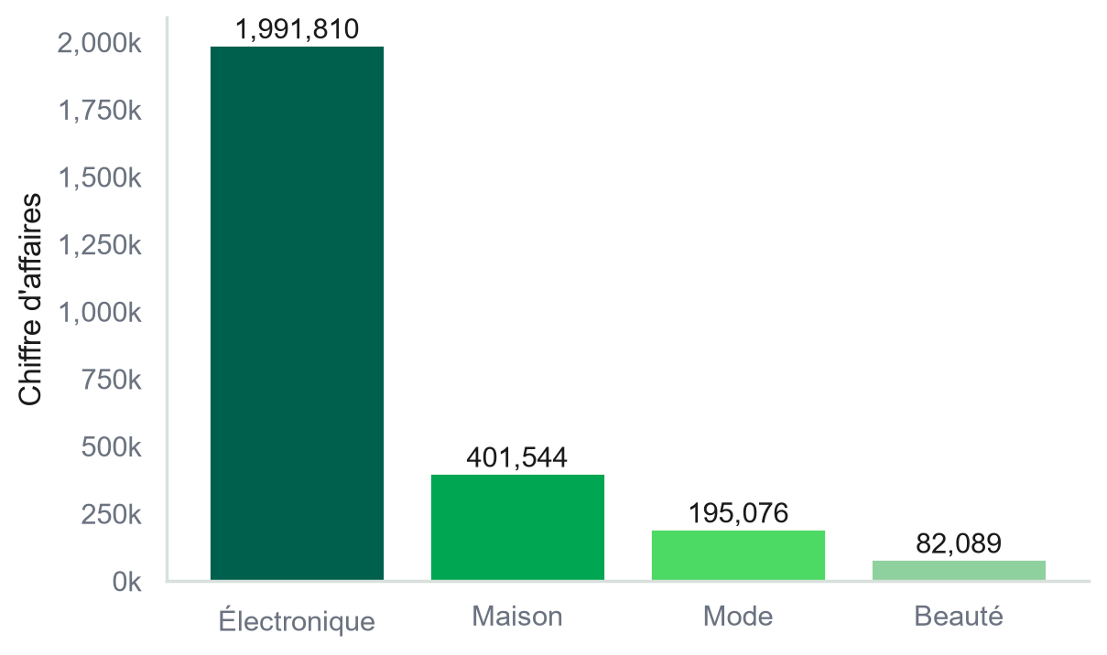
ANALYSE PAR CATÉGORIE
Électronique : le moteur économique d'AfriMarket
● Électronique génère 75% du chiffre d'affaires total.
● Elle porte l'essentiel du profit net (854 215 sur 1 070 207 au global).
● C'est la catégorie à prioriser en stock, visibilité et négociation fournisseur.
Analyse par catégorie
6

Slide 7
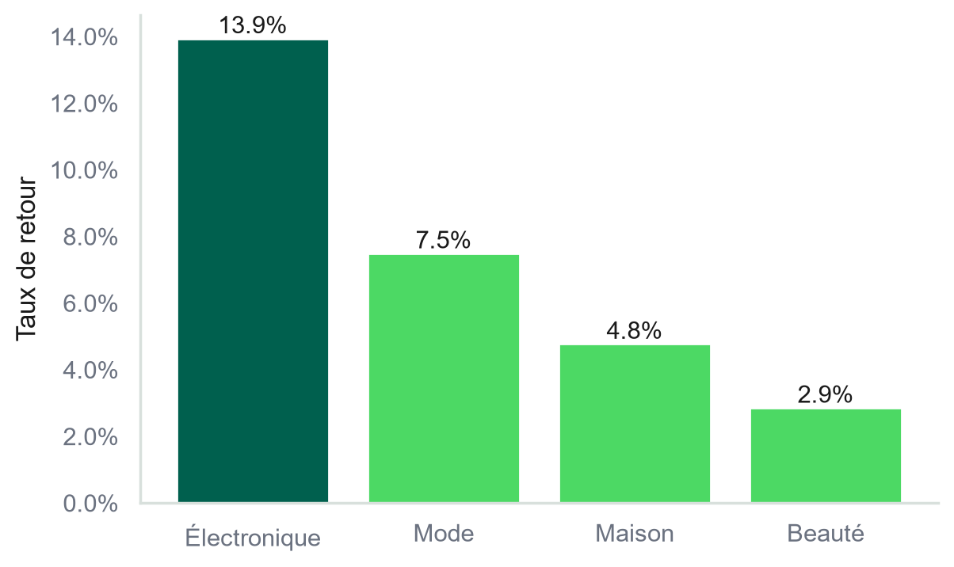
ANALYSE PAR CATÉGORIE
Un taux de retour à traiter en priorité
● Électronique affiche un taux de retour de 13.9%, 2 à 5 fois supérieur aux autres catégories.
● Chaque point de retour y coûte proportionnellement plus cher (logistique inverse, remboursement, image).
● Un plan qualité ciblé (contrôle fournisseur, fiches produit, politique de retour) est nécessaire.
Analyse par catégorie
7

Slide 8
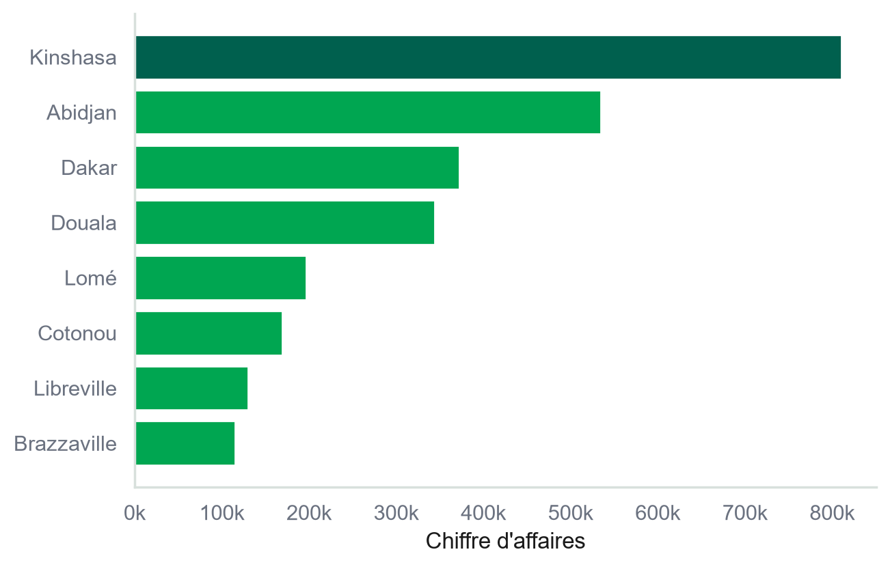
ANALYSE GÉOGRAPHIQUE
Kinshasa : la ville la plus performante
● Kinshasa combine le meilleur CA (810 104) et un taux d'annulation quasi nul (0.3%).
● C'est la ville à privilégier pour un investissement additionnel (stock, marketing local).
Analyse géographique
8

Slide 9
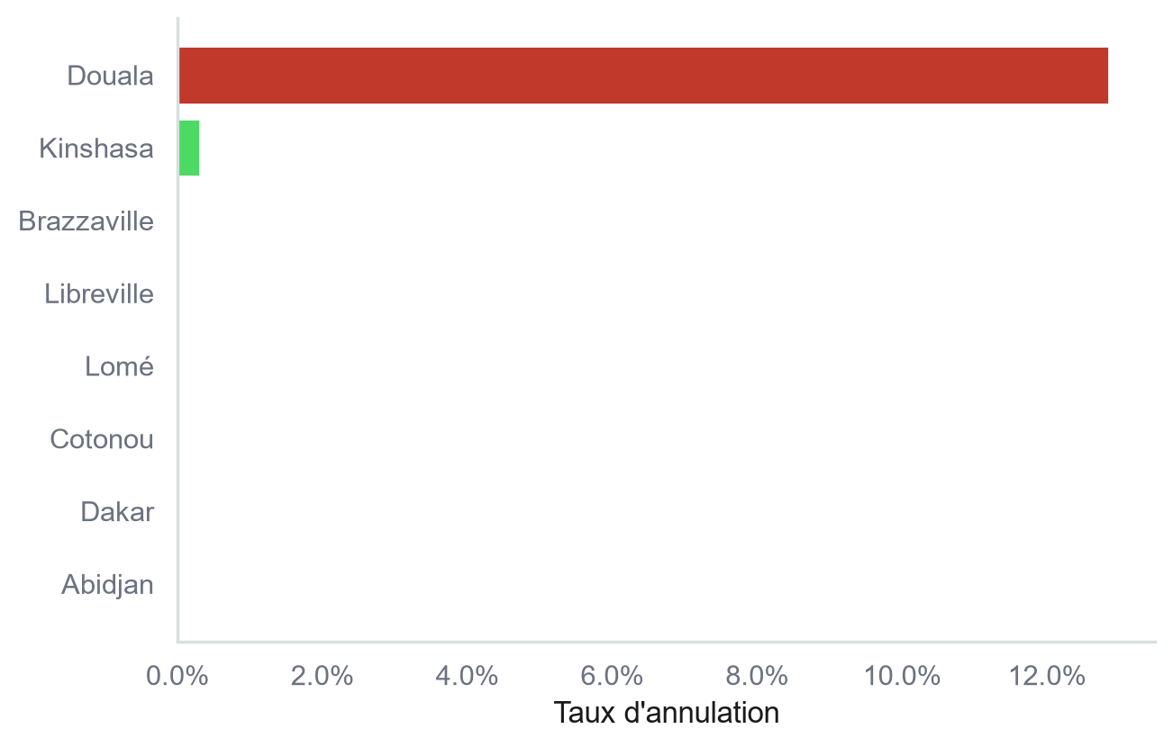
ANALYSE GÉOGRAPHIQUE
Douala : un signal opérationnel à investiguer
● Douala affiche un taux d'annulation de 12.8%, contre quasiment 0% dans les autres villes.
● Ce signal localisé (paiement, logistique, expérience client) doit être diagnostiqué avant tout investissement marketing supplémentaire dans cette ville.
Analyse géographique
9

Slide 10
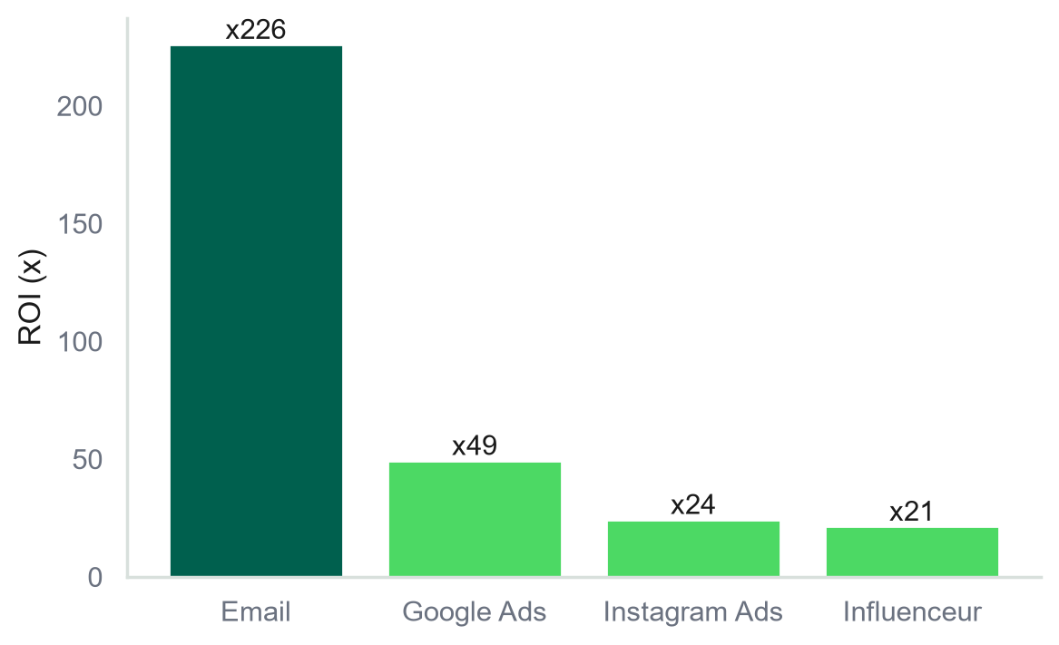
ANALYSE MARKETING
Un budget à rééquilibrer vers l'efficacité
● Email affiche le meilleur ROI (x226) pour un coût marginal très faible.
● Instagram Ads capte le budget le plus élevé mais un ROI modeste (x24) : le plus gros gisement d'optimisation en valeur absolue.
● Influenceur affiche le ROI le plus faible en proportion (x21), sur un budget plus restreint.
● Recommandation : réallouer progressivement le budget vers les canaux les plus efficaces (test A/B).
ROI = (CA − coût marketing) / coût marketing
Analyse marketing
10

Slide 11
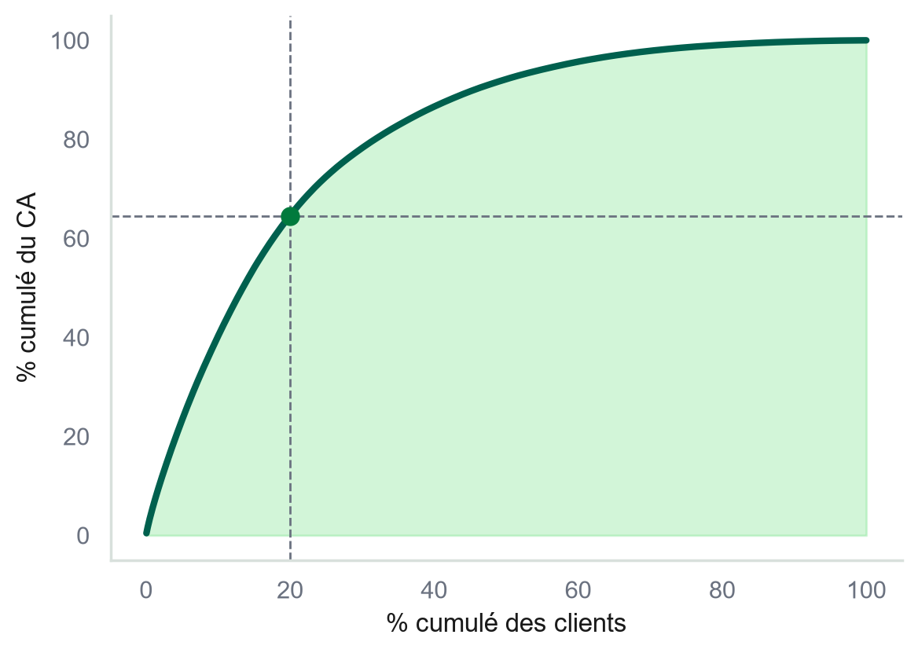
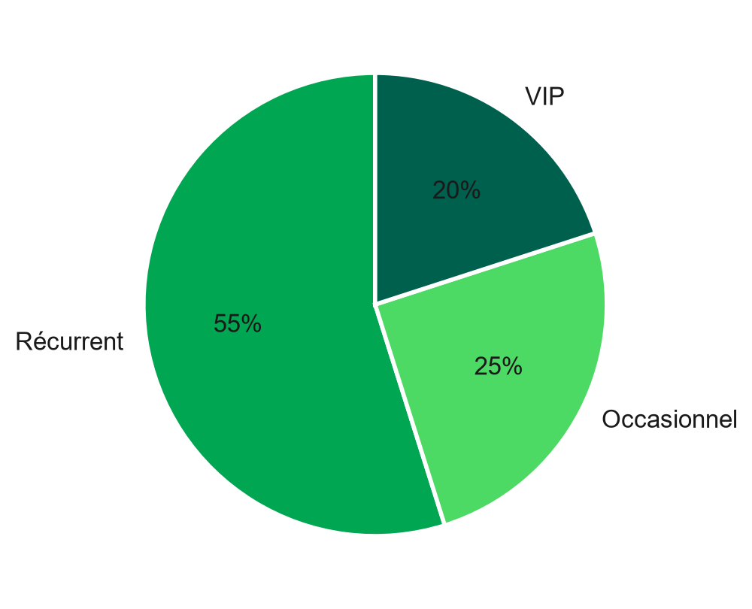
ANALYSE CLIENTS
Une base fidèle, mais concentrée
76% des 1 772 clients actifs sont récurrents, et les 20% les plus rentables génèrent 64.5% du CA total.
Analyse clients
11

Slide 12
RECOMMANDATIONS
5 recommandations stratégiques
1
Sécuriser Électronique (75% du CA) tout en lançant un plan qualité pour réduire son taux de retour.
2
Investir davantage à Kinshasa ; auditer Douala avant tout budget supplémentaire.
3
Réallouer une partie du budget Instagram Ads (x24) vers Email (x226) ; revoir aussi Influenceur, dont le ROI (x21) est le plus faible en proportion.
4
Lancer un programme de fidélisation dédié aux clients VIP pour sécuriser leur rente.
5
Mettre en place une relance automatisée pour les clients occasionnels (une seule commande).
Recommandations
12

Slide 13
PLAN D'ACTION
Une feuille de route en 3 horizons
0-30 jours
30-90 jours
2-3 trimestres
● Audit opérationnel de Douala (coût faible, risque élevé à ne rien faire)
● Test A/B de réallocation budget Instagram → Email
● Lancement du programme de fidélisation VIP
● Séquence de relance des clients occasionnels
● Plan qualité Électronique (fournisseurs, fiches produit, retours)
● Renforcement de l'investissement à Kinshasa
Plan d'action
13

Slide 14
CONCLUSION
Une performance rentable, mais concentrée et donc fragile
AfriMarket dispose d'un modèle rentable et d'une base client majoritairement fidèle. Mais sa performance repose sur des équilibres fragiles : une catégorie (Électronique) porte l'essentiel du chiffre d'affaires, une ville (Douala) présente une anomalie opérationnelle non expliquée, et un canal marketing (Instagram Ads) absorbe un budget disproportionné à son efficacité réelle.
Les prochaines 90 jours doivent prioriser les actions à fort impact et faible coût — audit Douala, réallocation budgétaire, programme VIP — avant d'engager les chantiers plus structurants.
Conclusion
14

Slide 15
Merci de votre attention
Questions & discussion

